Slide 1
Les bienfaits de la pratique sportive
Le diaporama « Le Sport pour la Santé »

Slide 2
Les bienfaits de la pratique sportive pour la santé
Bienfaits de la pratique sportive chez l’enfant et l’adolescent :
Prévention de l’obésité
Éveil corporel, expression de la motricité de base, développement harmonieux du corps
Prévention des maladies cardio-vasculaires
Développement de l’image corporelle et de la personnalité Affirmation et meilleure estime de soi
Détection précoce de certaines pathologies
Notion de bien-être
2

Slide 3
Les bienfaits de la pratique sportive pour la santé
Bienfaits du sport chez l’adulte et le senior :
Limitation des effets de la sédentarité
Adjuvant thérapeutique dans le domaine de la cardiologie, de la réadaptation fonctionnelle ou d’affections métaboliques : prévention tertiaire
Prévention du cancer
Maintien d’une bonne santé cérébrale
Entretien de la masse musculaire, équilibre, coordination, souplesse articulaire
Qu'est-ce qu'un programme d'entrainement adapté ?
3

Slide 4
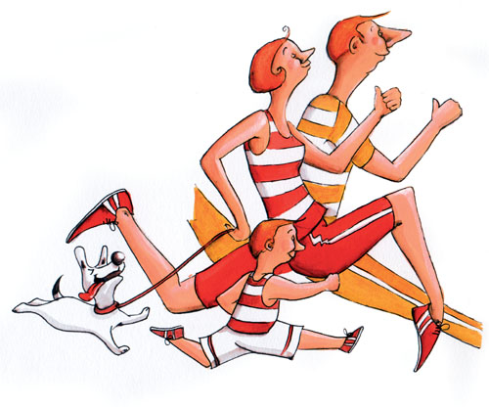
Les bienfaits de la pratique sportive pour la société
Les valeurs éducatives et sociales du sport doivent être exploitées
Éducation à la responsabilité citoyenne
L’éthique
La vie en société
L’hygiène de vie
Les bénéfices du sport
4

Slide 5
Les bienfaits de la pratique sportive pour la société
Les dérives en sport :
La violence et le racisme dans le sport
La violence autour du sport
Le dopage dénature le sport
La spécialisation trop précoce
Les limites du sport
5

